Slide 1
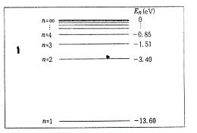
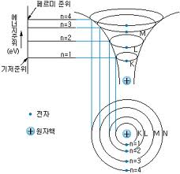
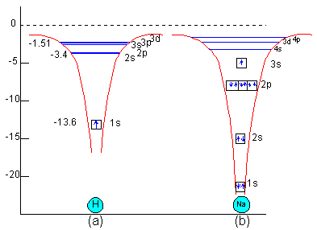
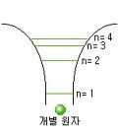
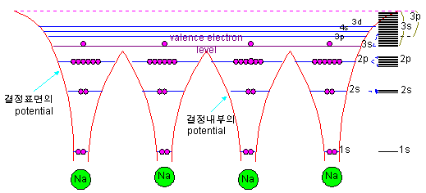
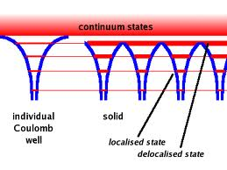
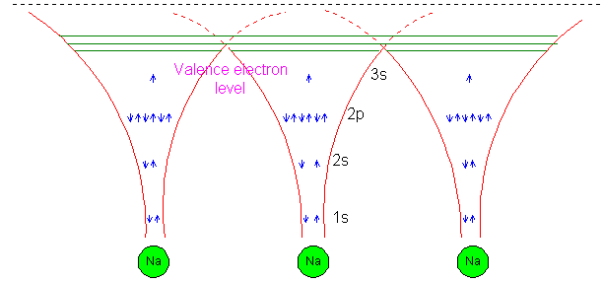
에너지띠(Energy Band)
에너지준위 (energy level) -in atom
정상상태 - 전자가 안정하게 존재
에너지준위 – 정상상태에 있는 전자가 갖는 에너지
(특정 궤도에서 전자가 갖는 에너지 값)
기체 원자의 에너지 준위
고체 원자의 에너지 준위
Pauli의 배타원리
: 한 양자상태에 동일한 전자가 2개 이상 존재하지 못함
구분 | 기체원자 (gas atom) | 고체원자(solid atom)
원자 간 거리 | far | Near
에너지 준위 | 띄엄띄엄 same energy level | 연속적 띠(continuous band)
스펙트럼 | 선(line) | 연속(continuous)
에너지띠(energy band)
금지된 에너지띠
허용된 에너지띠

Slide 2
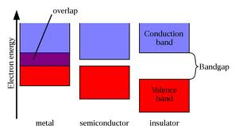
에너지띠(Energy Band)
고체의 전도성
원자가 띠
– 허용된 띠 중 전자로 채워진 가장 높은 에너지 띠
전기전도도(conductivity)
- 외부 전기장에 의해 전자가 자유로이 이동하는 정도
전도 띠(no electron)
띠 틈(band gap)
Si : 1.14 eV
Ge : 0.67 eV
InSb : 0.23 eV
diamond : 5.33 eV
AgCl : 3.20 eV
CdS : 2.42 eV
띠 틈(band gap)
by 열, 전기에너지
원자가 띠(electron)
도체(conductor) 반도체(semiconductor) 부도체(insulator)
띠틈(band gap) 띠틈(band gap) 띠틈(band gap)
→ small or not exist → 부도체에 비해 small → large(전자 이동 어려움)
자유전자 이동 okay! (일부 전자 이동) 열, 전기 이동 어려움
열, 전기(전류) 이동 온도증가 → 자유전자수 증가 온도증가 → 자유전자수 증가
온도증가 → 저항(R) 감소 ! → 저항(R) 감소!
→ 자유전자 원자핵과 충돌 at 절대영도(T=0(K)) ex) 고무, glass, diamond
→ 저항(R) 증가 ! : no 전자(in 전도띠)
ex) Ag, Cu, Al, Fe ex) Si, Ge, InSb, 순수(pure)
금속(metal) 불순물(p, n-type), diode(p-n)
trangister, IC, LSI, VLSI

